Slide 1
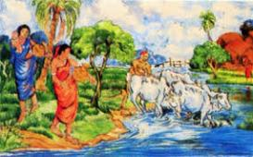
স্বাগতম

Slide 2
পরিচিতি
শিক্ষক
পাঠ
শ্রেণি: নবম
বিষয়: বাংলাদেশ ইতিহাস ও বিশ্বসভ্যতা
অধ্যায়ঃ চতুর্থ
সময়: ৫০ মিনিট
তারিখ:
অরুন বালা
সহকারী শিক্ষক (I.C.T)
বদনপুর আর্দশ মাধ্যমিক বিদ্যালয়
akbala1988@gmail.com
Mob: 01719-261089

Slide 3
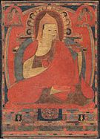
আজকের পাঠের বিষয়
প্রাচীন বাংলার রাজনৈতিক ইতিহাস

Slide 4
শিক্ষনফল
প্রাচীন বাংলার গুরুত্বপূর্ণ রাজবংশ ও তাঁদের শাসনকাল সম্পর্কে বর্ণনা করতে পারবে।
প্রাক-পাল যুগের রাজনৈতিক পরিস্থিতি ব্যাখ্যা করতে পারবে।
প্রাচীন বাংলার শাসনব্যবস্থা সম্পর্কে অবগত হবে।

Slide 5
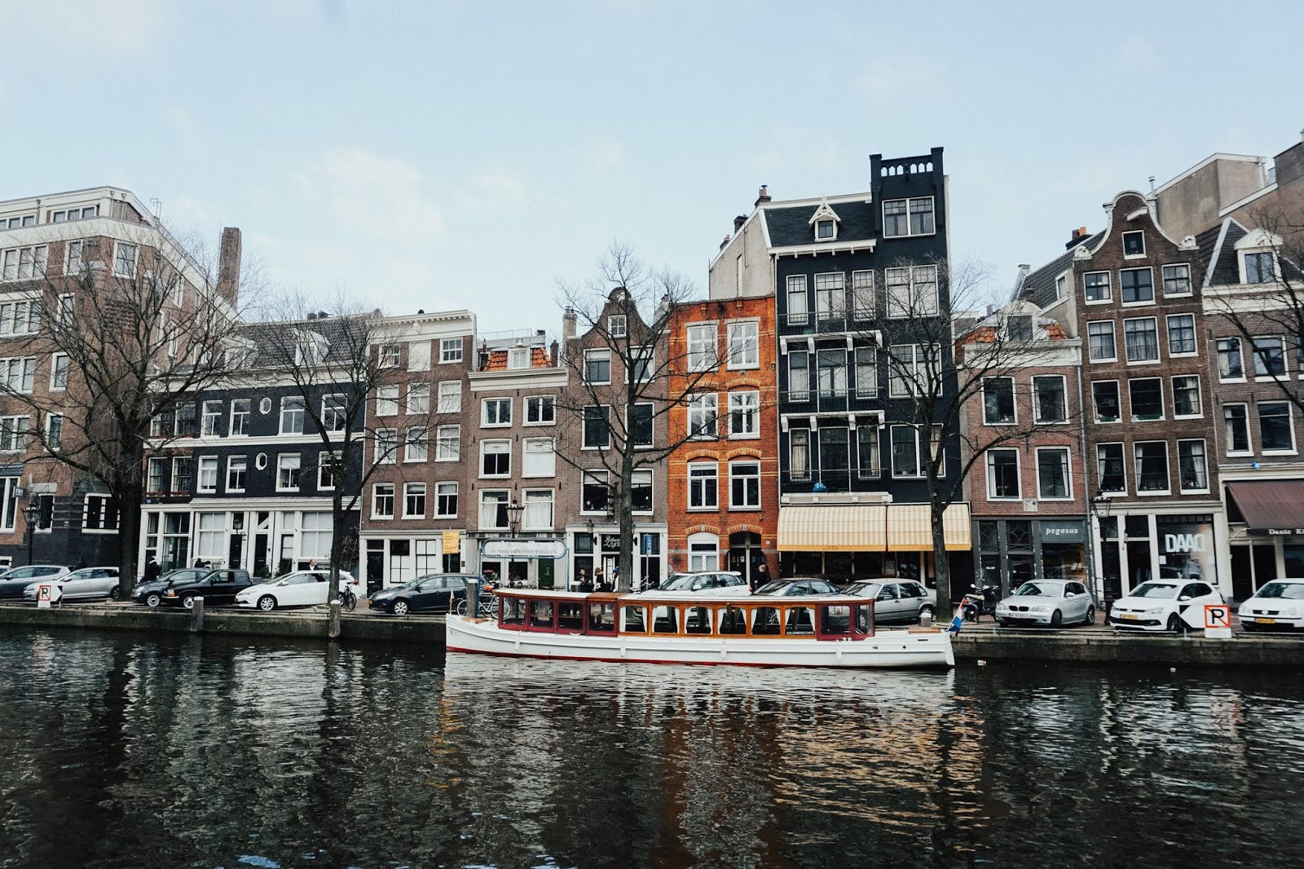
চিত্রটি লক্ষ কর

Slide 6
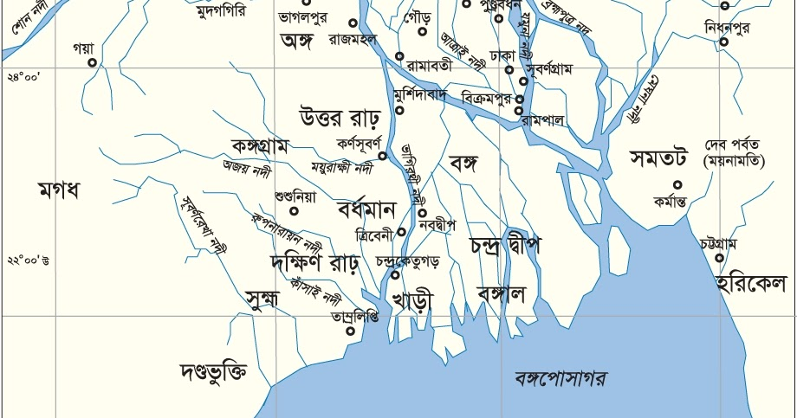
প্রাচীন বাংলার রাজনৈতিক ইতিহাসের মানচিত্র

Slide 7
বাংলার ইতিহাস
অধুনা বাংলাদেশ, ভারতের পশ্চিমবঙ্গ, ত্রিপুরা এবং আসামের বরাক উপত্যকার বিগত চার সহস্রাব্দের ইতিহাসকে বোঝায়।^{[১]}গঙ্গা ও ব্রহ্মপুত্র নদ এক অর্থে বাংলাকে ভারতের মূল ভূখণ্ড থেকে বিচ্ছিন্ন করে রেখেছিল। কিন্তু তা সত্ত্বেও ভারতের ইতিহাসে বাংলা এক গুরুত্বপূর্ণ ভূমিকা গ্রহণ করে। প্রাচীন রোমান ও গ্রীকদের কাছে এই অঞ্চল গঙ্গারিডাই নামে পরিচিত ছিল। চার সহস্রাব্দ পূর্বে বাংলায় সভ্যতার ক্রমবিকাশ শুরু হয়।

Slide 8
প্রাচীন গ্রীক ও রোমান ভাষায় এই অঞ্চলকে গঙ্গারিডই নামে উল্লেখ করা হয়েছে। দক্ষিণ এশিয়ার ইতিহাসে বাংলা বরাবরই একটি গুরুত্বপূর্ণ ভূমিকা পালন করেছে। প্রাচীন বাংলা কয়েকটি জনপদে বিভক্ত ছিল এবং বেশ কিছু প্রাচীন শহর বৈদিক যুগে পত্তন হয়েছিল বলে ধারনা করা হয়। প্রাচীন বাংলার অধিবাসীরা ভারত মহাসাগরে অবস্থিত বিভিন্ন দ্বীপে উপনিবেশ স্থাপন করেছিল। পারস্য, আরব এবং ভূমধ্যসাগরিয় অঞ্চলের সাথে বাংলার দৃঢ় বাণিজ্যিক সম্পর্ক ছিল। ^{[২]} এই অঞ্চল মৌর্য ও গুপ্ত সাম্রাজ্য সহ আরো অনেক ভারতীয় সাম্রাজ্যের অংশ ছিল। বাংলা বিভিন্ন সময়ে আঞ্চলিক শাসকদের রাজধানী হিসাবে স্বীকৃতি পেয়েছে। প্রাচীন দুর্গ শহর গৌড়, বহু বছর ধরে বাংলার রাজধানী ছিল। (৮ম থেকে ১১ শতকে) বৌদ্ধ শাসক পাল আমলে এবং (১১ থেকে ১২ শতকের) হিন্দু শাসক সেন আমলে আমলে বাংলার রাজধানী ছিল গৌড় ছিল। এই সময়ে বাংলা ভাষা, সাহিত্য, সঙ্গীত, কলা এবং স্থাপত্যের প্রভূত উন্নতি হয়। ১৩ শতাব্দীর পর এই অঞ্চল মুসলমান সুলতান, বারো ভুঁইয়া এবং হিন্দু রাজন্যবর্গের দ্বারা শাসিত হয়েছিল। ^{[৩]} ১৬ শতকের শেষে এবং ১৭ শতকের শুরুতে ঈশা খাঁ নামের একজন মুসলিম রাজপুত বারো ভূঁইয়াদের নেতৃত্ব দেন।

Slide 9
গৌড় রাজ্য
বাংলার প্রথম স্বাধীন রাজা ছিলেন শশাঙ্ক যিনি ৬০৬ খ্রীষ্টাব্দ থেকে ৬৩৭ খ্রীষ্টাব্দ পর্যন্ত রাজত্ব করেছিলেন। সম্ভবত তিনি গুপ্ত সম্রাটদের অধীনে একজন সামন্তরাজা ছিলেন । হর্ষবর্ধনের ভ্রাতা রাজ‍্যবর্ধনকে ইনি হত‍্যা করেন। এই জন‍্য হর্ষবর্ধন-এর সঙ্গে তার যুদ্ধ হয় । তার শক্তি বৃদ্ধি হতে দেখে কামরুপ রাজ ভাস্করবর্মন তার শত্রু হর্ষবর্ধন-এর সঙ্গে মিত্রতা স্থাপন করেন । শশাঙ্ক চালুক‍্যরাজ দ্বিতীয় পুলকেশীর সাহায‍্য পেয়েছিলেন এদের বিরুদ্ধে।শশাঙ্ক পরম শৈব ও বৌদ্ধবিদ্বেষী ছিলেন। পাটলীপুত্র ও কুশীনগরে বহু বৌদ্ধ কীর্ত্তি ধ্বংস করেন। ৬৩৭ খ্রীষ্টাব্দে শশাঙ্ক-এর মৃত্যুর পর তার রাজ্যের পতন ঘটে। শশাঙ্ক‌ই প্রথম বাংলার রূপরেখা দিয়েছিলেন।

Slide 10
মাৎস্যন্যায়
৬৩৭ খ্রীষ্টাব্দে গৌড় রাজ শশাঙ্ক-এর মৃত্যুর পর বাংলার ইতিহাসে একঘোরতর নৈরাজ্যের সৃষ্টি হয়। যা প্রায় দেড়শো বছর স্থায়ী হয় ।এই সময় বাংলাতে বহু ক্ষুদ্র ক্ষুদ্র রাজ্যের সৃষ্টি হয়। আত্মকলহ,গৃহযুদ্ধ,গুপ্তহত্যা,অত্যাচার প্রভৃতি চরমে ওঠে ।বাংলার সাধারণ দরিদ্র মানুষের দুর্দশার শেষ ছিল না । স্থায়ী প্রশাসন না থাকাতে বাহুবলই ছিল শেষ কথা। এই সময় প্রভাবশালী লোকেদের সভা প্রকৃত্পুঞ্জ গোপাল নামের এক রাজা ঠিক করেন, তিনি মাৎস্যন্যায় এর পতন করেন।

Slide 11
পাল বংশ
মাৎস্যন্যায়ের সময় বাংলার বিশৃঙ্খলা দমনের জন্য বাংলার মানুষ নির্বাচনের মাধ্যমে গোপাল নামক এক সামন্তরাজাকে বাংলার রাজা হিসেবে গ্রহণ করেন ।গোপালই হলেন পাল বংশের প্রতিষ্ঠাতা ।পাল বংশের সবচেয়ে শক্তিশালী দুই রাজা ছিলেন ধর্মপাল (রাজত্বকাল ৭৭৫-৮১০ খ্রীষ্টাব্দ) এবং দেবপাল (রাজত্বকাল ৮১০-৮৫০ খ্রিষ্টাব্দ) । পাল বংশের স্থায়ীত্বকাল ছিল প্রায় ৪০০ বছর।পাল বংশের অন‍্য উল্ল‍্যেখ যোগ‍্য রাজা ছিলেন নারায়ণপাল ৮৬০-৯১৫ , মহীপাল ৯৭৮-১০৩০, রামপাল। এই আমলে শিল্প কলায় বাংলা শিখরে উঠে । কিন্তু এই সময় বহু ব্রহ্মণ বৌদ্ধ অত‍্যাচারে বাংলা ত‍্যাগ করে উত্তর ও পশ্চিম ভারতে চলে যায় ।

Slide 12
মুসলমান শাসন
এংগাস মেডিসনের হিসাব অনুযায়ী অর্থনীতির দিক দিয়ে প্রধান অঞ্চলগুলোর ১ খ্রিস্টাব্দ থেকে ২০০৩ খ্রিস্টাব্দ পর্যন্ত বিশ্বের জিডিপি এর ক্ষেত্রে অবদান।^{[২১]} অষ্টাদশ শতক পর্যন্ত জিডিপির ক্ষেত্রে ভারত ছিল এক বৃহত্তম অর্থনীতি, যার অর্ধেক মান মুঘল বাংলা থেকে এসেছিলো।
অষ্টম শতকের শুরু থেকে উনবিংশ শতাব্দীর মধ্যভাগ পর্যন্ত ভারতীয় উপমহাদেশে মুসলিম শাসন টিকে ছিলো ৷
ভারতে ইসলামের শাসন শুরু হয় ৭১২ সালে মুহাম্মদ বিন কাসিম দ্বারা সিন্ধু জয়ের মাধ্যমে ৷ ৭১২ সালে দামেস্কের খলিফা আল-ওয়ালিদের আশির্বাদপুষ্ট ও বাগদাদের গভর্নর হাজ্জাজ বিন ইউসুফের দ্বারা পারিচালিত হয়ে কাসিম ভারতে ইসলামের বিজয় ও শাসনের অভিষেক ঘটান ৷ ১৫৯০ এর দশকে মুঘল সম্রাট আকবরের অধিনে মুসলিম শাসকগণ শক্তভাবে ভারতবর্ষের প্রায় সম্পূর্ন অঞ্চলের নিয়ন্ত্রণ লাভ করে ৷ সম্রাট আওরঙ্গজেবের অধীনে (১৬৫৮-১৭০৭) ভারতে মুসলিম নিয়ন্ত্রণ আরো কিছুটা সম্প্রসারিত হয় ৷ ১৭৫৭ সালে পলাশীর যুদ্ধে ব্রিটিশ ইষ্ট ইন্ডিয়া কোম্পানির ভাড়াটিয়া বাহিনীর হাতে বাংলার নবাব সিরাজ-উদ-দৌলার পরাজয় ভারতে ব্রিটিশ শাসনের সূচনা করে ৷ ১৭৯৯ সালে সর্বশেষ স্বাধীন মুসলিম শাসক মহীশুরের টিপু সুলতান ইংরেজদের হাতে পরাজিত হলে কার্যত ভারতে স্বাধীন মুসলিম শাসনের সমাপ্তি হয় ৷

Slide 13
ব্রিটিশ শাসন
ব্রিটিশ শাসনের সময়ে দুটি মারাত্মক দুর্ভিক্ষ বা মন্বন্তর বহুমানুষের জীবনহানি ঘটিয়েছিল । প্রথম দুর্ভিক্ষটি ঘটেছিল ১৭৭০ খ্রীষ্টাব্দে এবং দ্বিতীয়টি ঘটেছিল ১৯৪৩ খ্রীষ্টাব্দে । ১৭৭০ সালে ব্রিটিশ ইস্ট ইন্ডিয়া কম্পানির রাজত্বকালে বাংলার দুর্ভিক্ষটি ছিল ইতিহাসের সব থেকে বড় দুর্ভিক্ষগুলির মধ্যে একটি । বাংলার এক তৃতীয়াংশ মানুষের মৃত্যু ঘটেছিল ১৭৭০ এবং তার পরবর্তী বছরগুলিতে ।
১৮৫৭ খ্রীষ্টাব্দের সিপাহি বিদ্রোহ ইস্ট ইন্ডিয়া কম্পানির শাসনের অবসান ঘটায় এবং বাংলা সরাসরি ভাবে ব্রিটিশ রাজবংশের শাসনাধীনে আসে ।
বাংলা ছিল খুব ভালো ধান উৎপাদক অঞ্চল এবং এখানে সূক্ষ সুতিবস্ত্র মসলিন তৈরি হত । এছাড়া এই অঞ্চল ছিল পৃথিবীর পাট চাহিদার মুখ্য যোগানকারী । ১৮৫০ সাল থেকেই বাংলায় ভারতের প্রধান শিল্পাঞ্চল গড়ে উঠতে থাকে । এই শিল্পাঞ্চল গড়ে উঠেছিল মূলত কলকাতার আশেপাশে এবং সদ্য গড়ে ওঠা শহরতলি এলাকায় । কিন্তু বাংলার বেশিরভাগ মানুষ তখনও কৃষির উপরেই বেশি নির্ভরশীল ছিলেন । ভারতের রাজনীতি এবং সংস্কৃতিতে বাংলার মানুষেরা অগ্রণী ভূমিকা গ্রহণ করলেও বিশেষ করে(?) পূর্ব বাংলায় তখনও খুব অনুন্নত জেলা ছিল । ১৮৭৭ খ্রীষ্টাব্দে রাণী ভিক্টোরিয়া যখন ভারতের সম্রাজ্ঞী উপাধিতে নিজেকে ভূষিত করলেন তখন ব্রিটিশরা কলকাতাকে ব্রিটিশ রাজের রাজধানী বলে ঘোষণা করে।

Slide 14
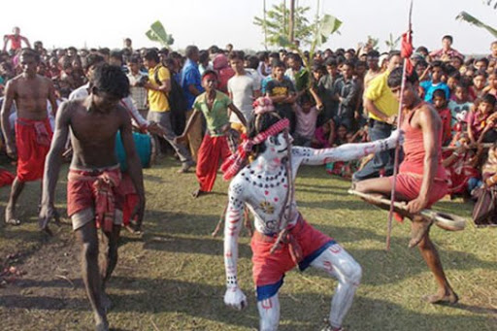
দলীয়কাজ
মাৎস্যন্যায় কী? সমাজে এর প্রকাশ কীরুপ ছিল।

Slide 15
মূল্যায়ন
বাংলার প্রথম স্বাধীন রাজা ছিলেন কে ?
গৌড়রাজ শশাংকের রাজধানী ছিল কোনটি?
প্রাচীন বাংলার শাসক গন কেন উপাধি ধারণ করতেন ?

Slide 16
বাড়ীর কাজ
যে সকল শক্তির সাথে শশাংকের সংঘর্ষ হয়েছিল তার একটি তালিকা প্রস্তুত কর।

Slide 17
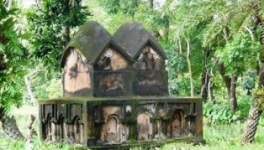
ধন্যবাদ

